Slide 1
经传多赢
短线突击营
经传多赢
短线突击营
.
每周日至周四 19:30-20:15 火爆开讲

Slide 2

调整回升
B点回档
主讲老师
杨春虎
课程日期
2025.12.10
执业编号
A1120619100003
中国·广州

Slide 3
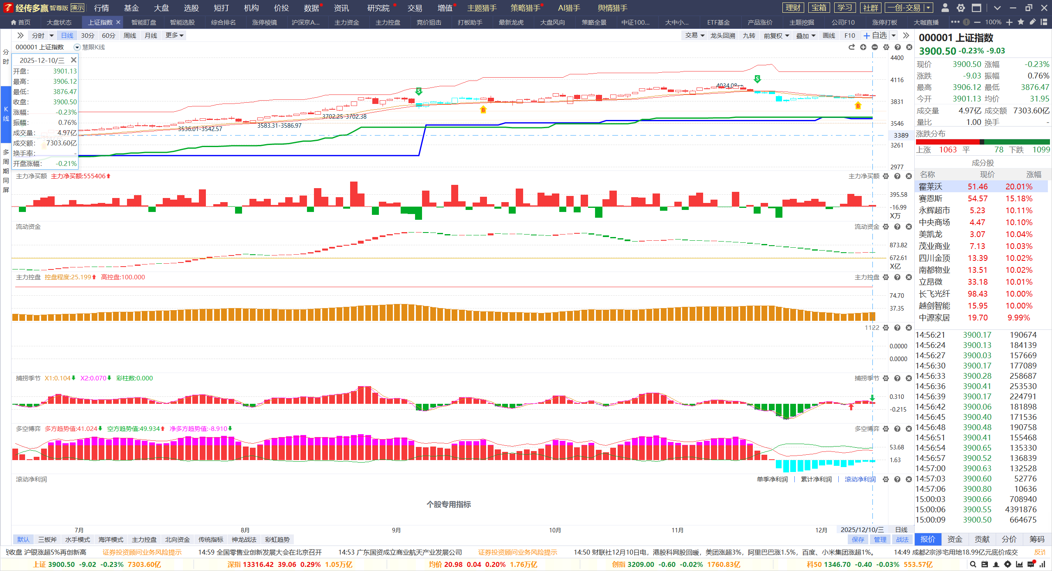
B点区域，等待金叉
周线金叉，日线死叉，B点区域，辅助线支撑，方向震荡向上
消化获利盘，确定新方向，关注周期同步方向

Slide 4
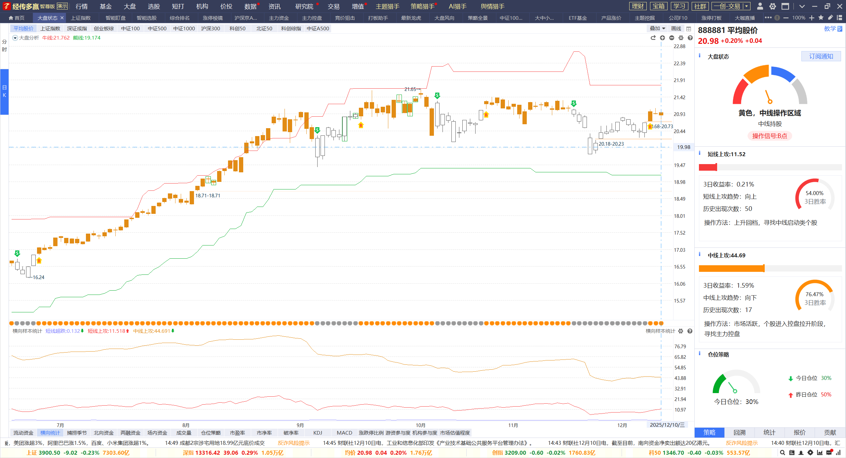
中短分化，B点回档
中短线上攻分化，注意强势股破位风险，短线上攻继续向上
B点回档金叉，熊线首次上移，以及新控盘再次增加

Slide 5
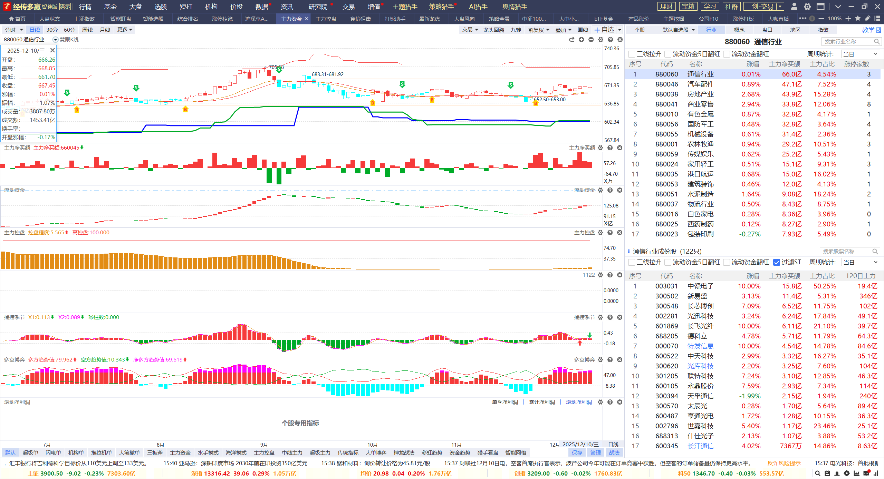
聚集资金，关注热点
选择标准：资金流入，红肥绿瘦，突破牛熊线，周线金叉区域，日线金叉，
周线金叉：电子，光学，包装，军工，轻工，零售，医药商业等
控盘增加行业：18个。涨停方向：商业，军工，机械

Slide 6
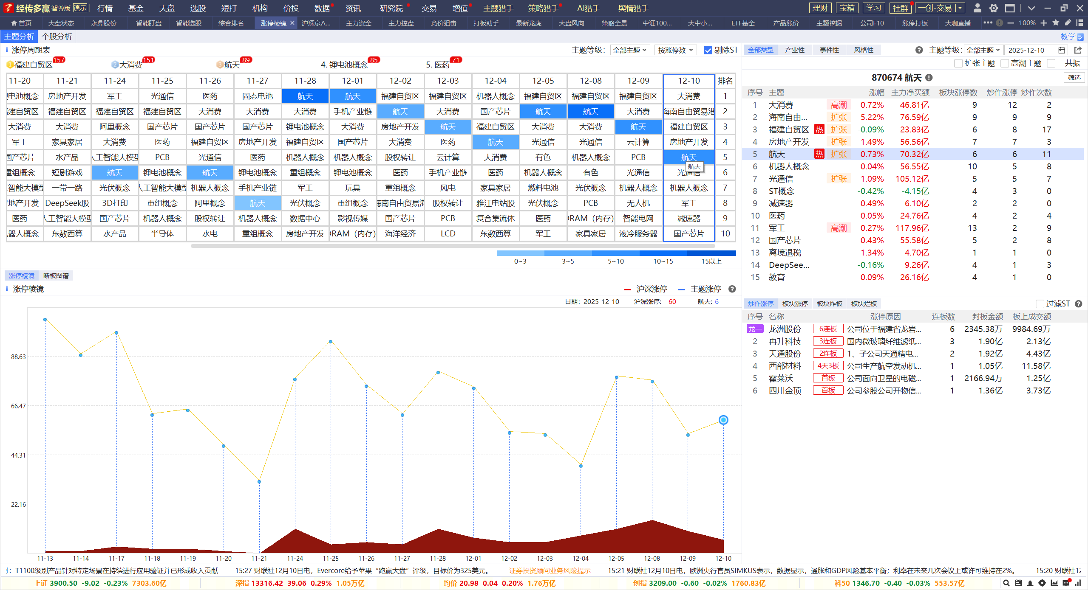
短线启动，B点回档
短线启动，B点回档
周线金叉区域+涨停前五，空间龙，趋势龙聚集：通信，消费，福建
热点三要素：政策扶持，持续发酵，产业规模

Slide 7
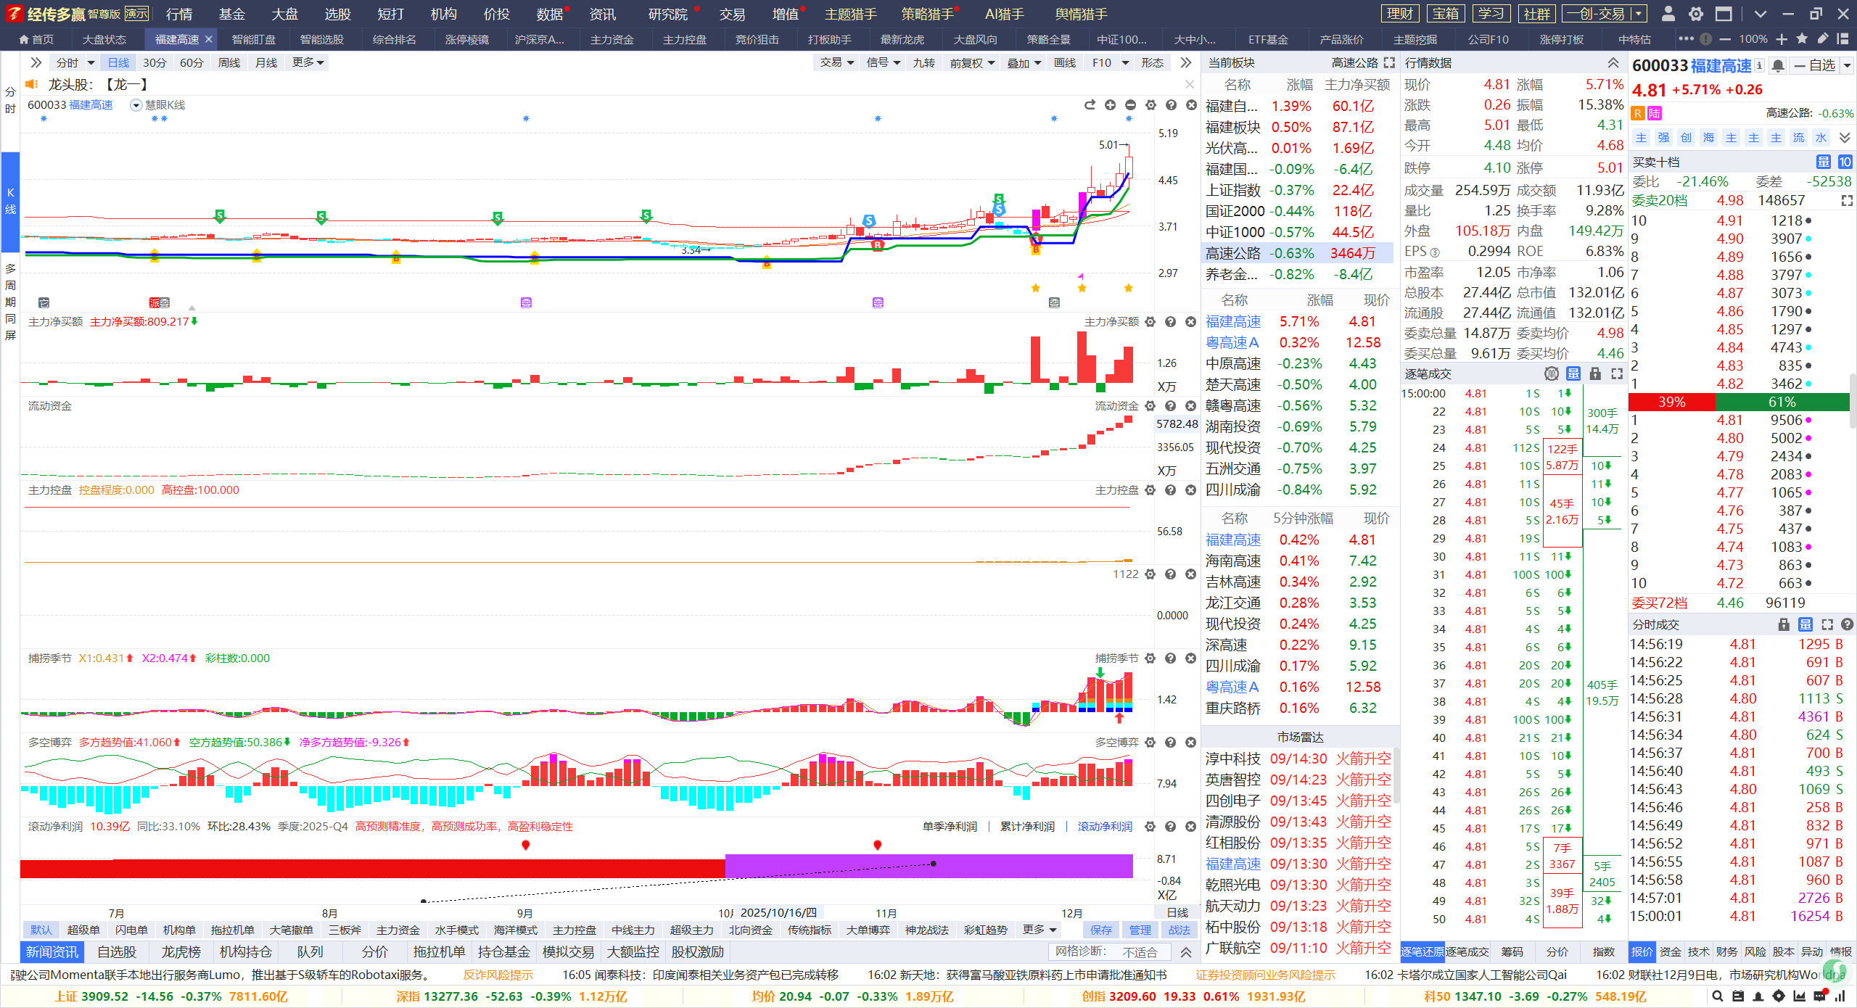
控盘增加
控盘增加，股价日线金叉初期，资金流入
控盘再次增加，关注控盘增加熊线上移的机会

Slide 8
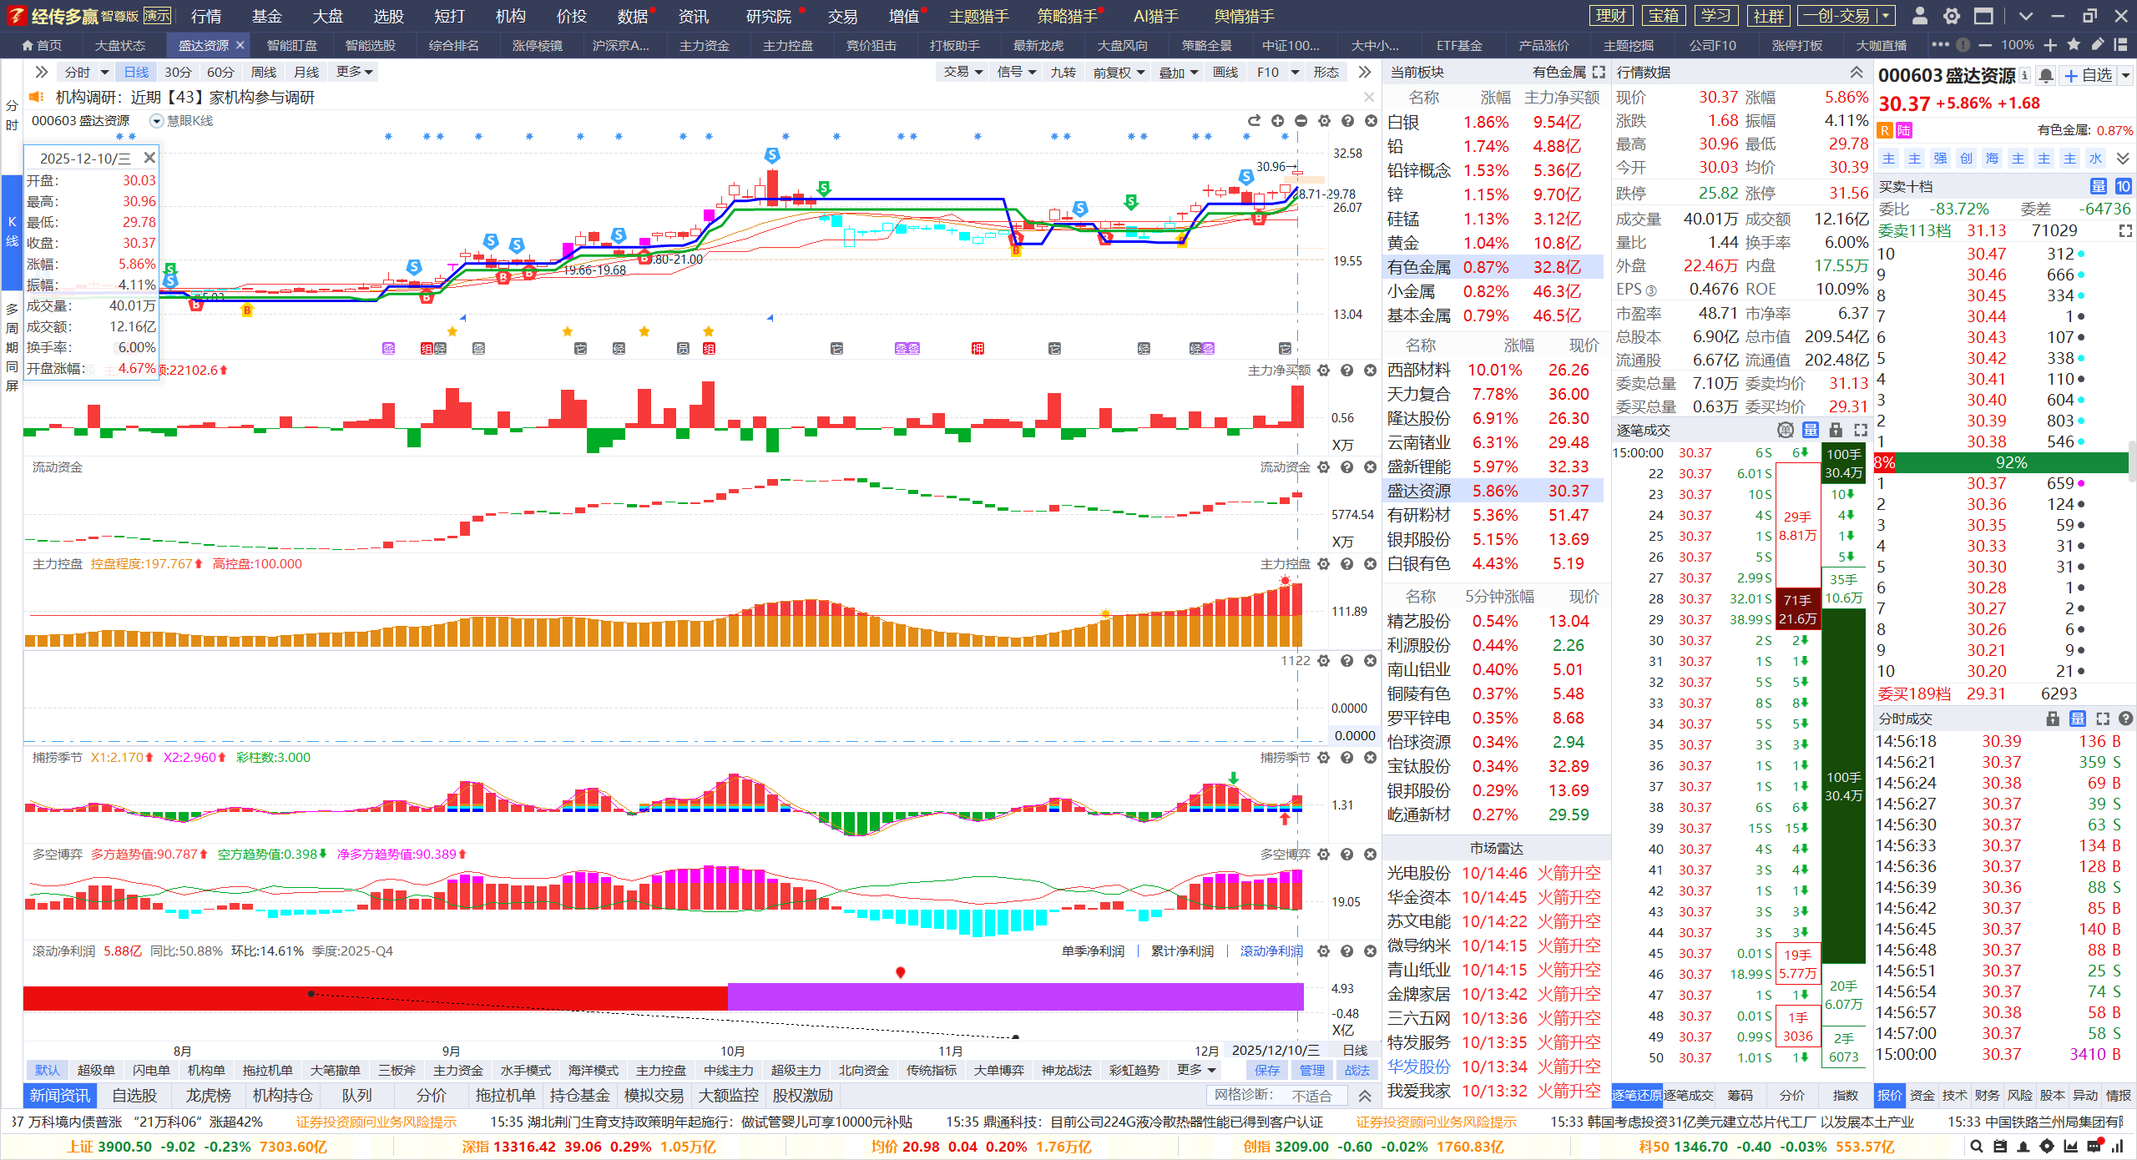
控盘回档
控盘回档，股价突破回踩，日线金叉初期，资金流入
关注控盘增加熊线上移的机会

Slide 9

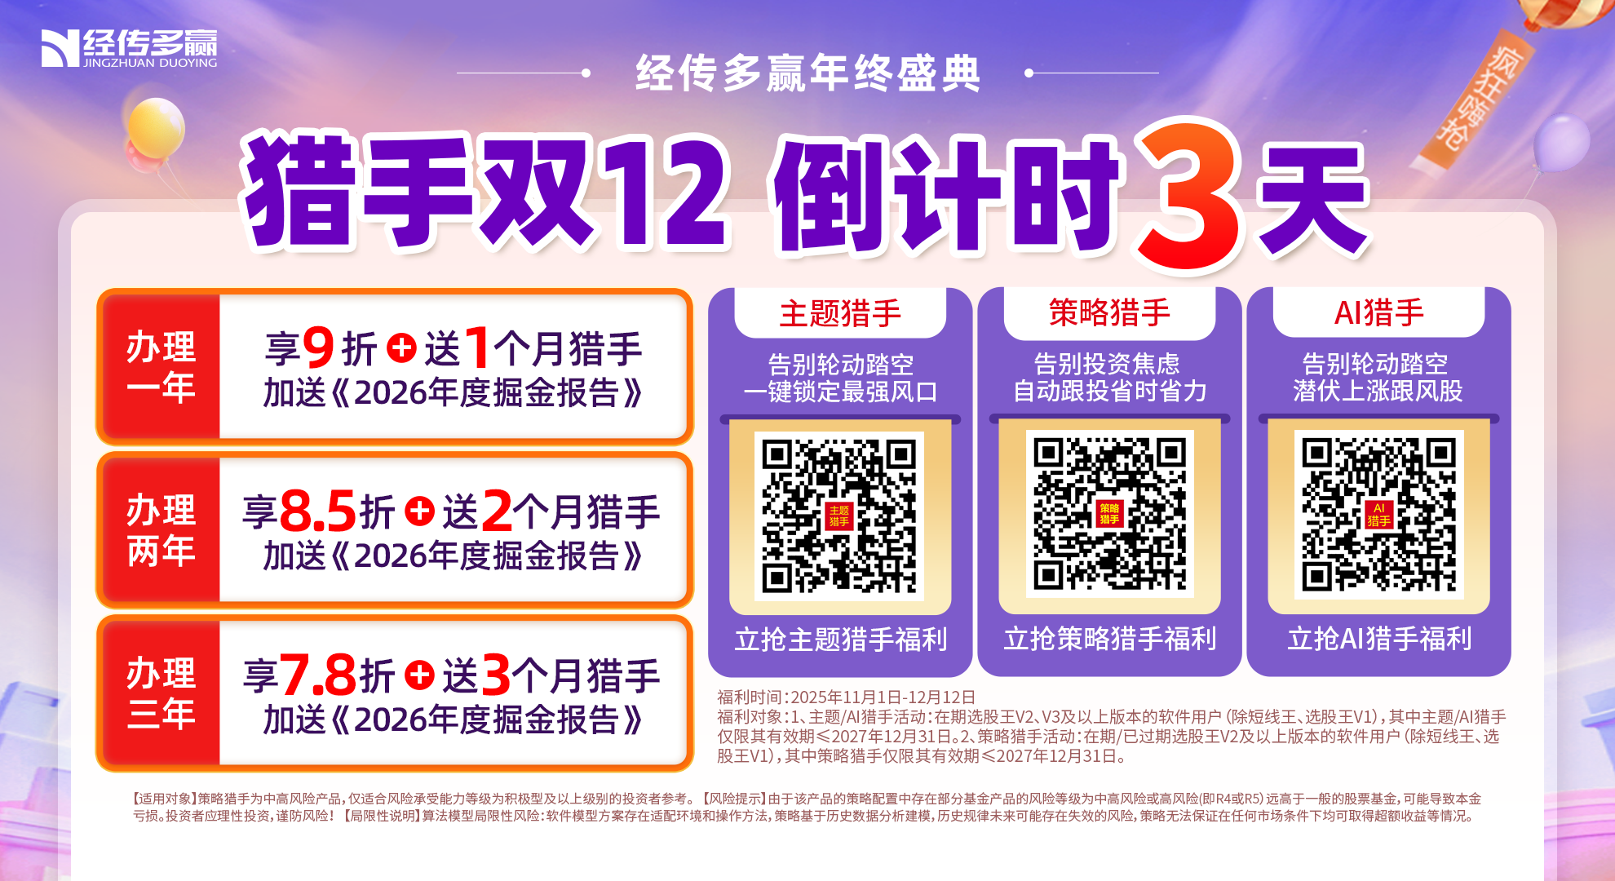

让投资遇见美好
我司所有工作人员均不允许推荐股票、不允许承诺收益、不允许代客理财、不允许合作分成、不允许私下收款，如您发现有任何违规行为，请立即拨打400-9088-988向我们举报！
风险提示：所有信息及观点均来源于公开信息及经传软件信号显示，仅供参考，不构成最终投资依据，软件作为辅助参考工具，无法承诺收益，投资者应正视市场风险，自主作出投资决策并自行承担投资风险。投资有风险，入市须谨慎！

Slide 10
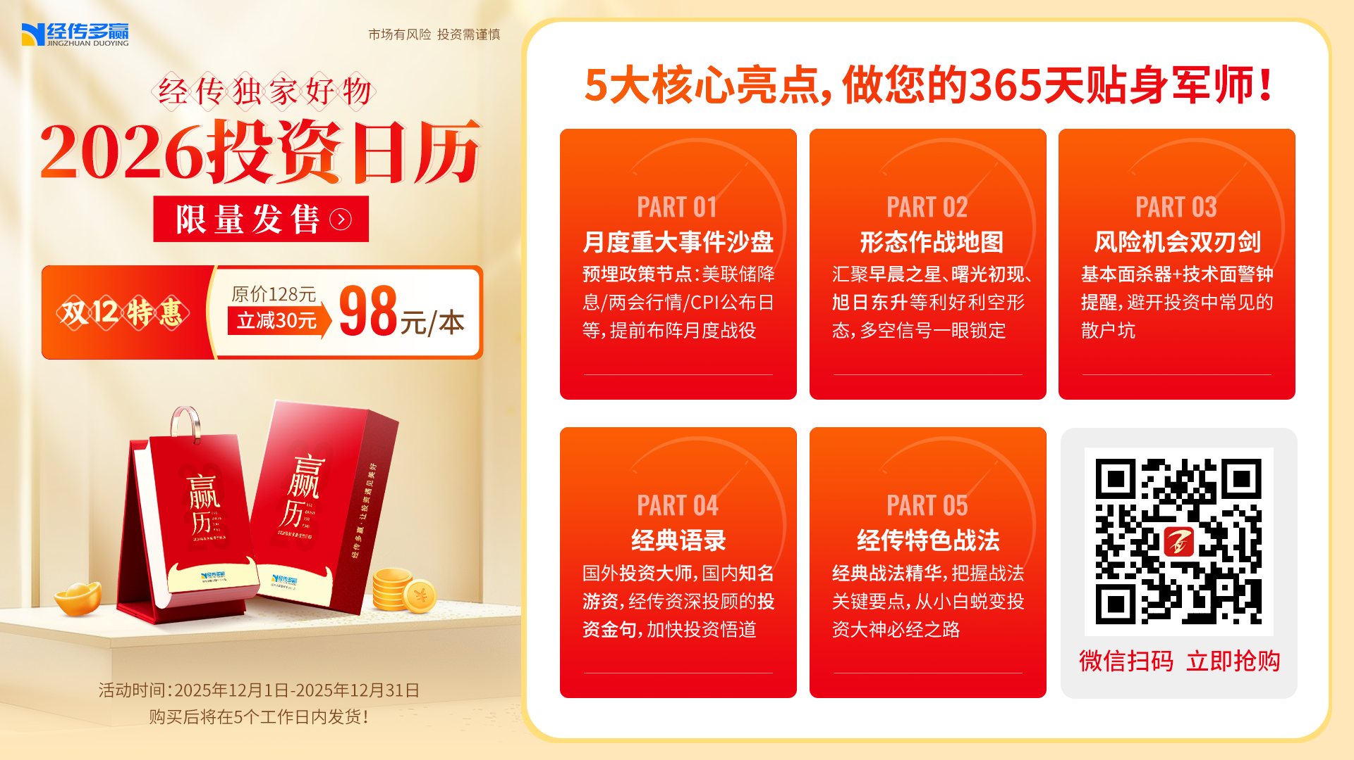

Slide 11

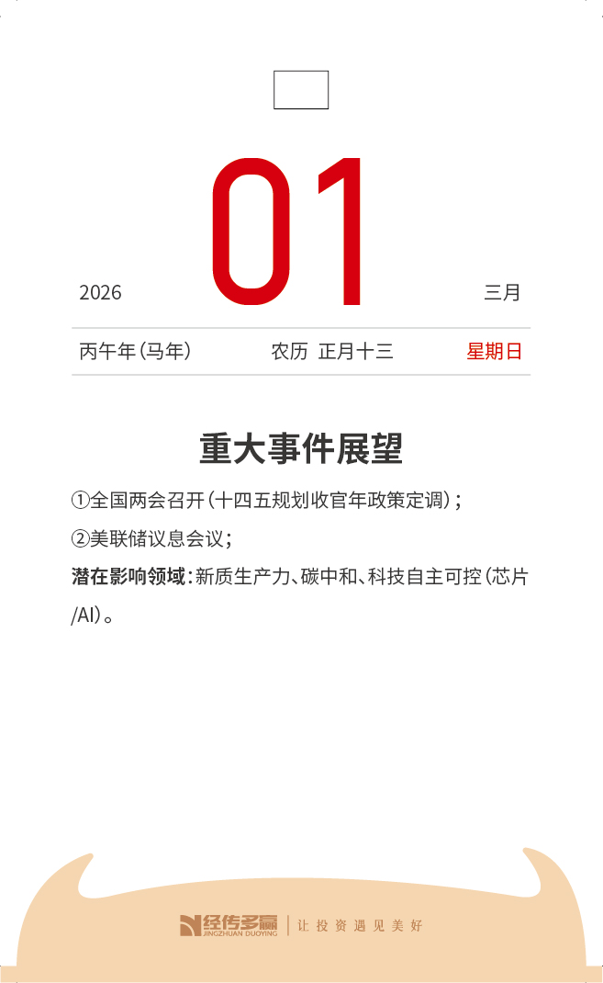
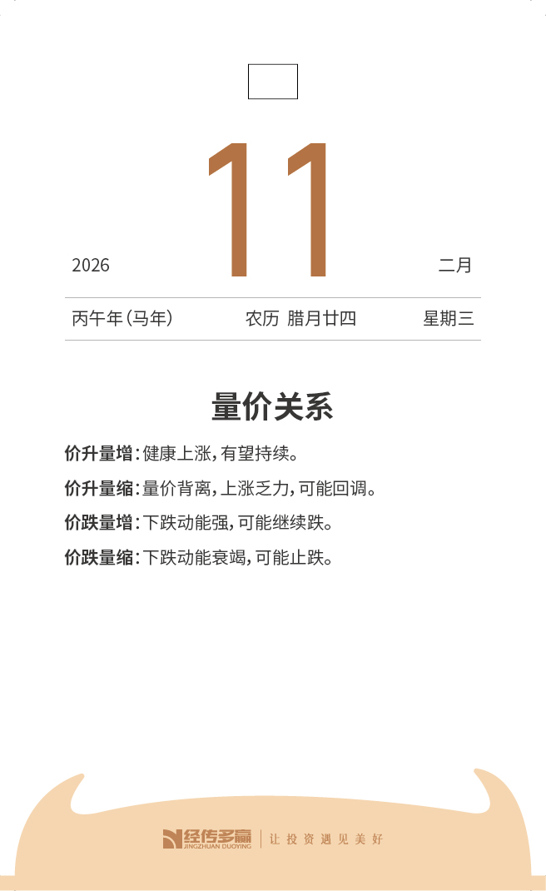
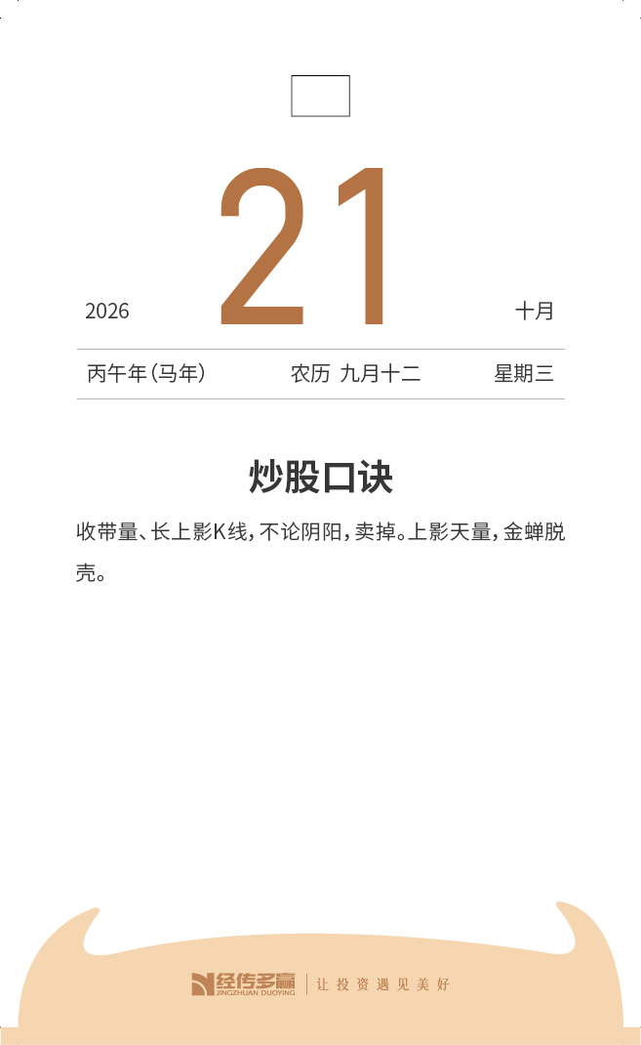

Slide 12
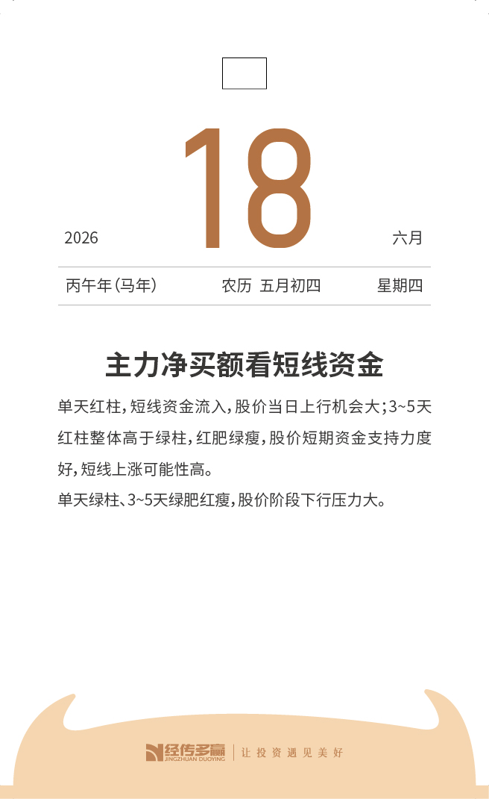
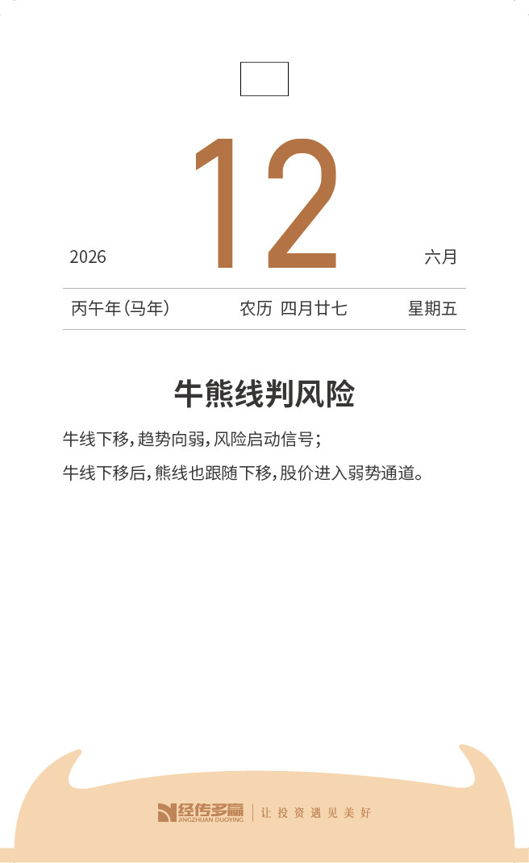
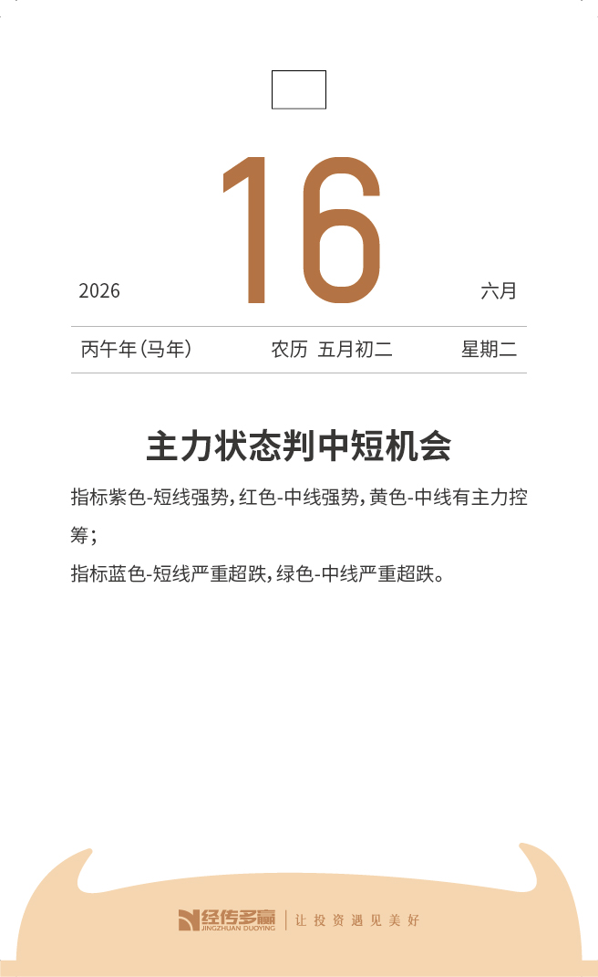
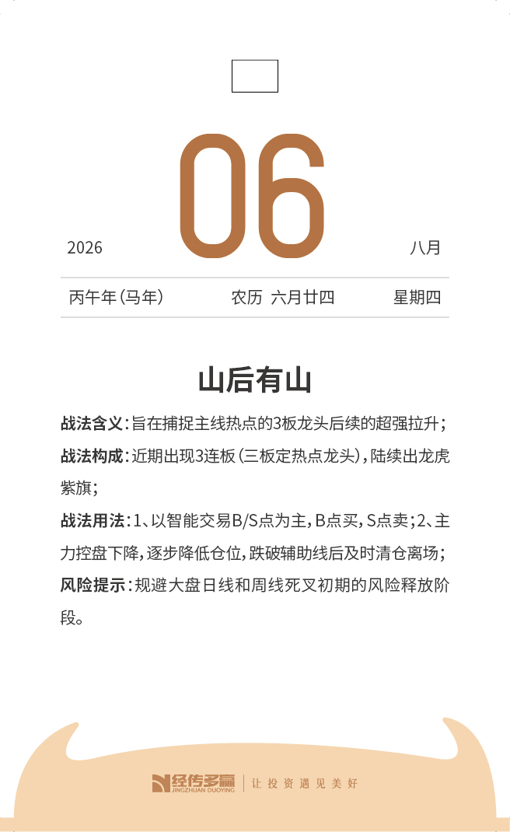

Slide 13
让投资遇见美好
我司所有工作人员均不允许推荐股票、不允许承诺收益、不允许代客理财、不允许合作分成、不允许私下收款，如您发现有任何违规行为，请立即拨打400-9088-988向我们举报！
风险提示：所有信息及观点均来源于公开信息及经传软件信号显示，仅供参考，不构成最终投资依据，软件作为辅助参考工具，无法承诺收益，投资者应正视市场风险，自主作出投资决策并自行承担投资风险。投资有风险，入市须谨慎！

